Slide 2
The new generation of Gradient Boosting
Notes:
CatBoost – алгоритм машинного обучения на основе градиентного бустинга

Slide 3
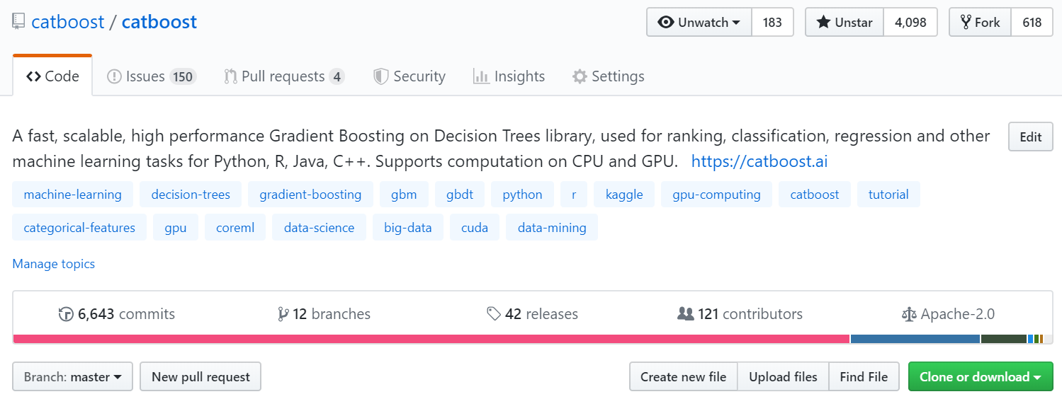
CatBoost

Slide 4
Gradient Boosting
Best solution for heterogeneous data
Easy to use
Works well for small data

Slide 5
Applications
Medicine
Industry
Finance
Music and video recommendations
Sales prediction

Slide 6
Neural networks
Images
Sound
Text
Notes:
Нейросети – это действительно очень круто.
Они прекрасно решают определенные задачи – например, те, где нужно работать с однородными данными - к
А еще это, как правило, такие задачи, которые традиционно делает человек – классифицирует картинки, переводит звук в текст, а текст на другой язык.
Когда то же самое делает машина, это впечатляет.

Slide 7
NN + GB
Neural networks
Gradient boosting

Slide 8
Gradient boosting
+
+
+
+
…
Loss
Loss
Loss
Notes:
Но такая модель конечно же ограничена и будет допускать ошибки.
Градиентный бустинг – это способ последовательно добавлять новые правила, которые от ошибок избавляются.
Тут есть простая аналогия с тем, как обучаются люди принимать более сложные решения: часто нам хватает всего пары признаков.
Когда решения сложнее и их нельзя сделать по паре признаков, добавляются дополнительные соображения.
В отличие от сетей, это позволяет быть гибкими: иногда достаточно всего пары признаков, иногда необходимы сотни или тысячи.

Slide 9
Algorithm comparison
 | CatBoost | LightGBM |  | XGBoost |  | H2O
Adult | 0.269741 | 0.276018 | + 2.33 % | 0.275423 | + 2.11% | 0.275104 | + 1.99%
Amazon | 0.137720 | 0.163600 | + 18.79 % | 0.163271 | + 18.55% | 0.162641 | + 18.09%
Appet | 0.071511 | 0.071795 | + 0.40 % | 0.071760 | + 0.35% | 0.072457 | + 1.32%
Click | 0.390902 | 0.396328 | + 1.39 % | 0.396242 | + 1.37% | 0.397595 | + 1.71%
Internet | 0.208748 | 0.223154 | + 6.90 % | 0.225323 | + 7.94% | 0.222091 | + 6.39%
Kdd98 | 0.194668 | 0.195759 | + 0.56 % | 0.195677 | + 0.52% | 0.195395 | + 0.37%
Kddchurn | 0.231289 | 0.232049 | + 0.33 % | 0.233123 | + 0.79% | 0.232752 | + 0.63%
Kick | 0.284793 | 0.295660 | + 3.82 % | 0.294647 | + 3.46% | 0.294814 | + 3.52%
Notes:
www. github.yandex-team.ru/exprmntr/catboost/tree/master/benchmarks
Loglikelihood (логарифм правдоподобия)

Slide 10
Several tree growing strategies
Height > 170
Height > 170
Weight > 65
Weight > 65
Weight > 65
Age > 16

Slide 11
Numerical features
Yes
Height > 170 cm?
No
Notes:
Категориальные фичи

Slide 12
Categorical features
Engineer
Categorical data
Designer
Occupation
Writer
Manager
HR
Notes:
Категориальные фичи

Slide 13
Categorical features support
One-hot encoding
Statistics based on category and category plus label value
Usage of several permutations
Greedy constructed feature combinations
SDE
1
SDE
1
SDE
0
PR
i
SDE
1
PR
1 + 1 + 0 + a * Prior
i
3 + a

Slide 14

Classical boosting
leafValue =
$$\sum_{i=1}^{n}{\begin{aligned}\text{g}\text{(}\text{approx}\text{(}\text{i}\text{), }\text{target}\text{(}\text{i}\text{))} \\ n\end{aligned}}$$

Slide 15
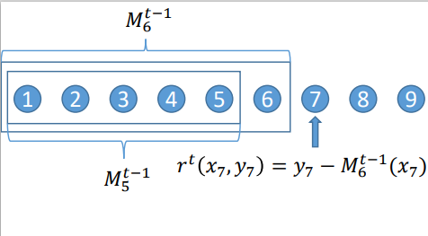
Ordered boosting

Slide 16
Modes
Classification
Regression
Ranking

Slide 17
Ranking
What are top N hotels in some city?
Training data: ratings
Predicting rating is not necessary!
Ranking within a group
Ranking modes:
Ranking (YetiRank, YetiRankPairwise)
Pairwise (PairLogit, PairLogitPairwise)
Ranking + Classification (QueryCrossEntropy)
Ranking + Regression (QueryRMSE)
Select top 1 candidate (QuerySoftMax)

Slide 18
Speed
CPU training
GPU training
Prediction speed

Slide 19
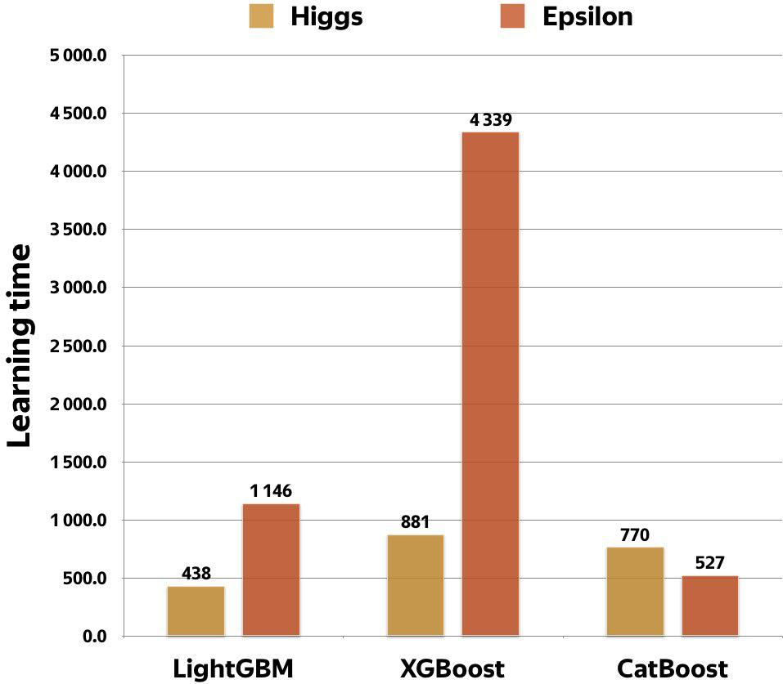
CPU: Comparison with other libraries
Parameters:
128 bins, 64 leafs, 400 iterations
Higgs:
28 features, 11M samples
Epsilon:
2000 features, 400K samples

Slide 20
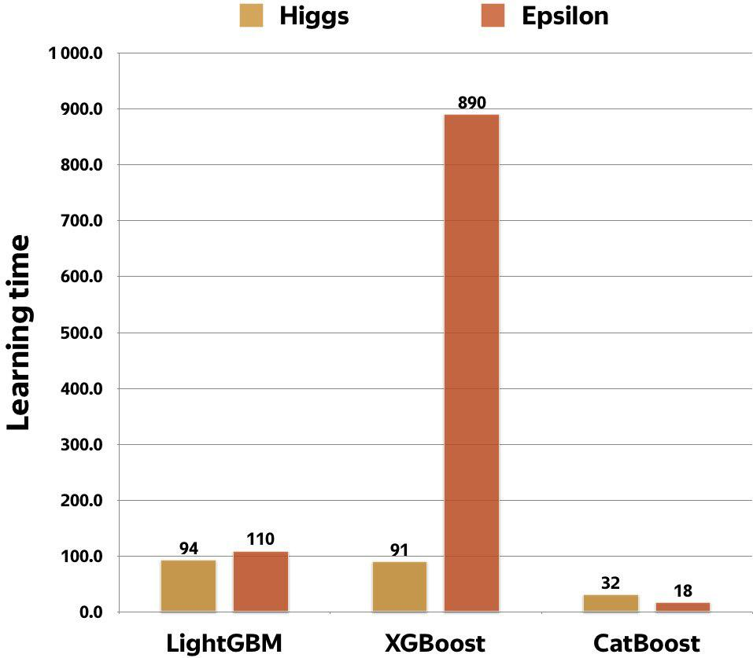
GPU: Comparison with other libraries
Parameters:
128 bins, 64 leafs, 400 iterations
Higgs:
28 features, 11M samples
Epsilon:
2000 features, 400K samples

Slide 21
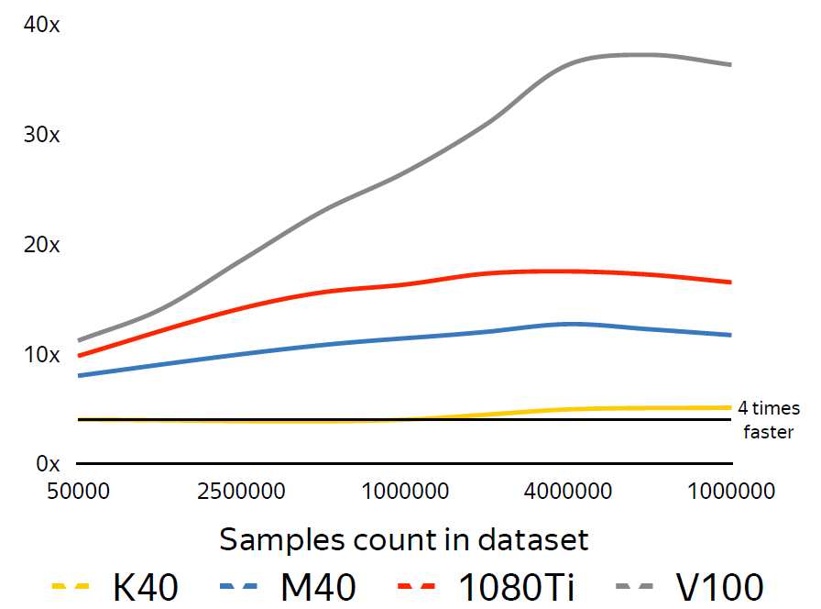
CPU vs GPU
Dual-Socket Intel Xeon E5-2660v4 as baseline
Several modern GPU as competitors
Dataset: 800 features

Slide 22
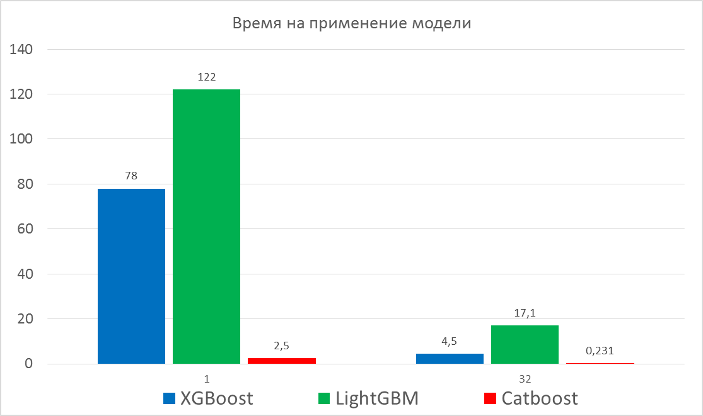
Prediction time

Slide 23








CatBoost Appliers

Slide 24
Ways to explore your data
Feature importance
PredictionValueChange
LossFunctionChange
Feature interaction
Per object feature importance (SHAP)

Slide 25
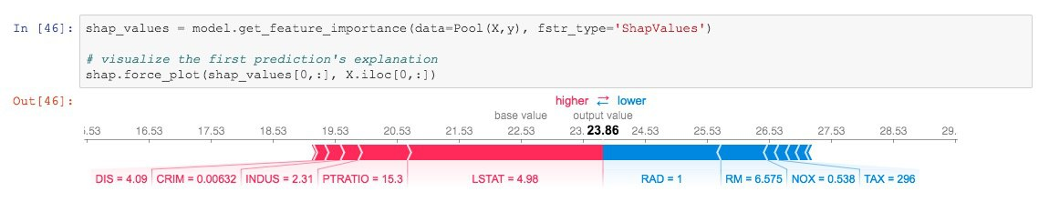
SHAP values

Slide 26
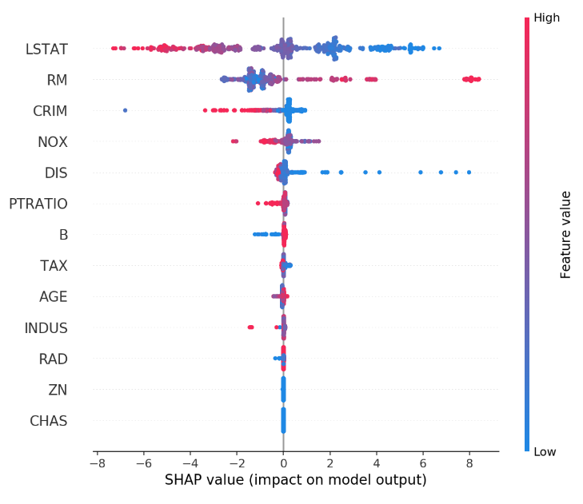
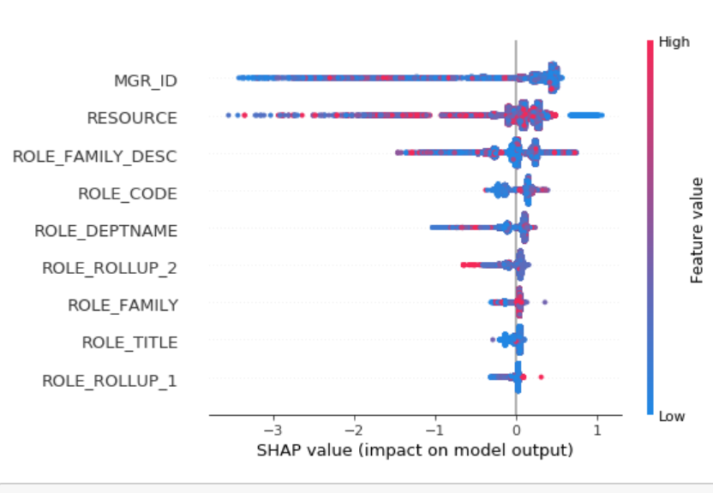
SHAP values

Slide 27
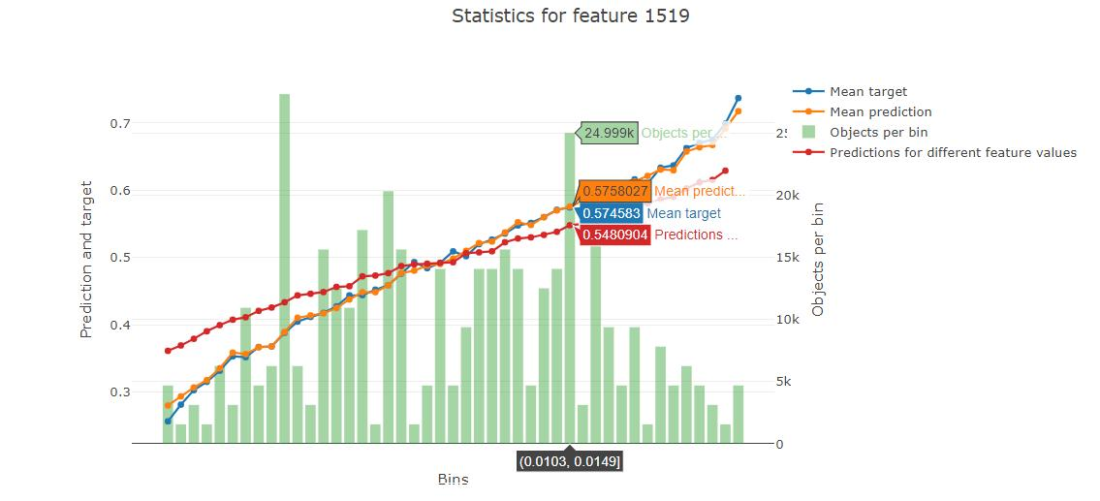
Ways to explore your data
Feature statistics

Slide 28
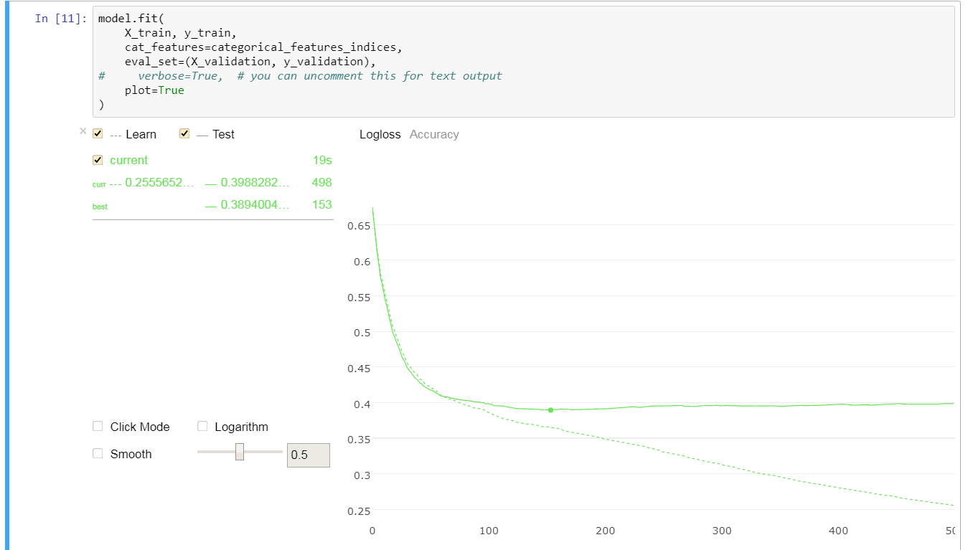
Training visualisation

Slide 29
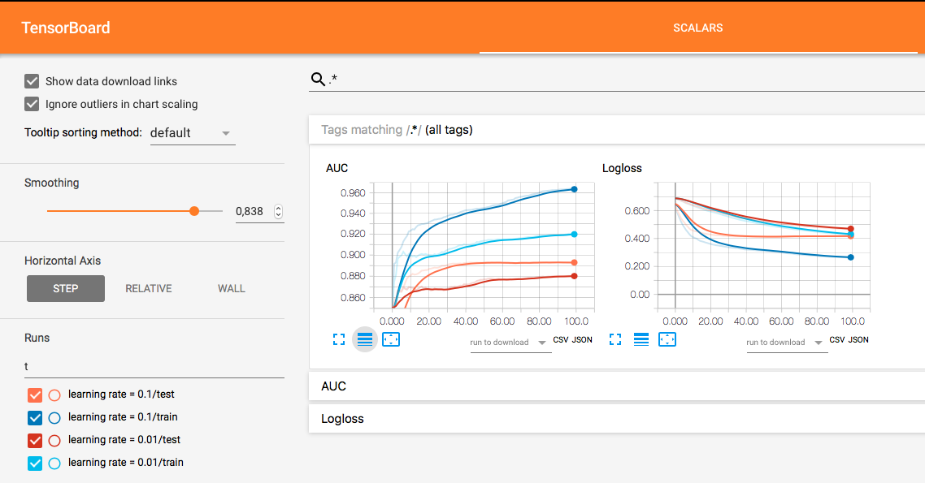
TensorBoard

Slide 30
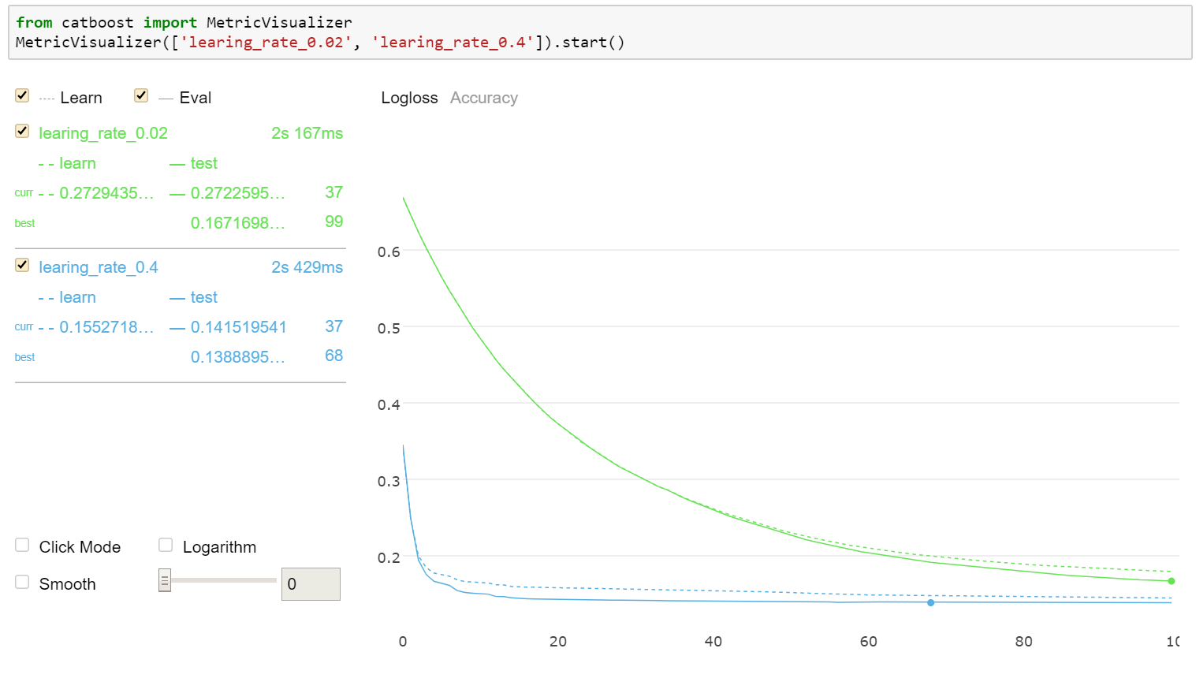
Compare several models

Slide 31
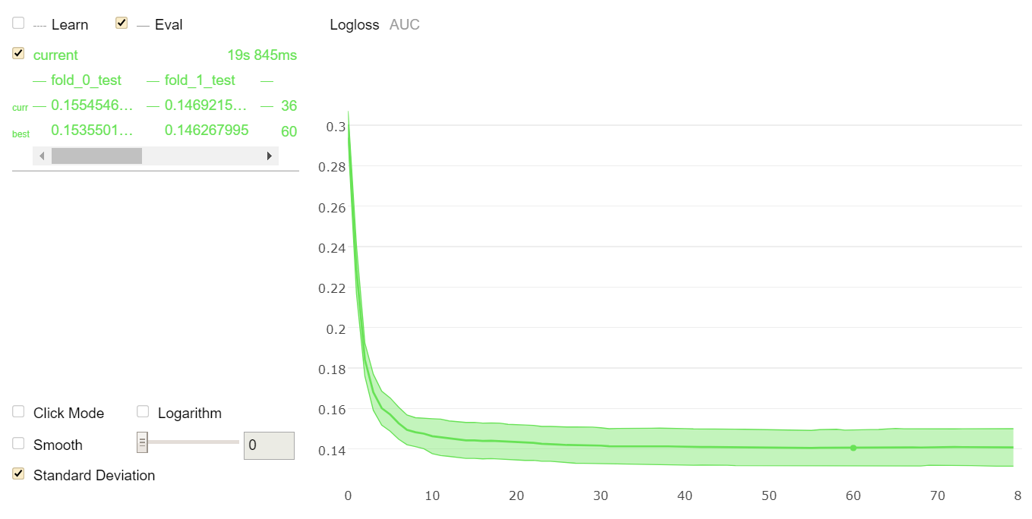
Cross-validation

Slide 32
Ways to explore your data
Influential documents
New features evaluation

Slide 33
Algorithm parameters
learning_rate + iterations
depth
l2_regularization
bagging_temperature / sample_rate
random_strength
grow_policy

Slide 34
Reading
http://learningsys.org/nips17/assets/papers/paper_11.pdf
https://arxiv.org/abs/1706.09516
https://github.com/catboost/tutorials

Slide 35
catboost.ai
github.com/catboost
twitter.com/CatBoostML
t.me/catboost_en, t.me/catboost_ru
ods.ai => slack (30k people community) => #tool_catboost chanel
forms.yandex.ru/surveys/10011699
Questions?
Anna Veronika Dorogush
Head of CatBoost team

